Slide 1

第6章 树与二叉树
1. 哈夫曼树的基本概念
2.构造哈夫曼树的实现方法和算法(构造重点、算法难点)
3.应用—构造哈夫曼编码的方法

Slide 2

6.5 哈夫曼树及其应用
哈夫曼(Huffman)树又称最优树，是一类带权路径长度最短的树，有着广泛的应用。
1、数据压缩：哈夫曼编码在电报传送中压缩电文、极大提高效率 进行通信可以大大提高信道利用率，缩短信息传输时间，降低传输成本。
2、最佳判定树：程序设计中的优化性能，减少运行比较次数。在许多判定问题时，利用Huffman树可以得到最佳判断算法

Slide 3
哈夫曼树的构造
a
b
c
d
e
f
g
路 径：
路径长度：
结点的带权路径长度：
树的带权路径长度：
哈 夫 曼 树：
由一结点到另一结点间的分支所构成（之间的连线）
路径上的分支数目
a→e的路径长度＝
2
结点到根的路径长度与结点上权的乘积
树中所有叶子结点的带权路径长度之和
n
WPL = ∑w_{k}l_{k}
k=1
带权路径长度最小的树

Slide 4
权值分别为7，5，2，4，构造有4个叶子结点的二叉树
c
2
4
d
a
b
c
d
a
b
7
5
7
5
2
4
WPL=7*3+5*3+2*1+4*2=46
WPL=7*2+5*2+2*2+4*2=36
7
a
5
b
2
c
d
4
WPL=7*1+5*2+2*3+4*3=35
哈夫曼树：带权路径长度最小

Slide 5
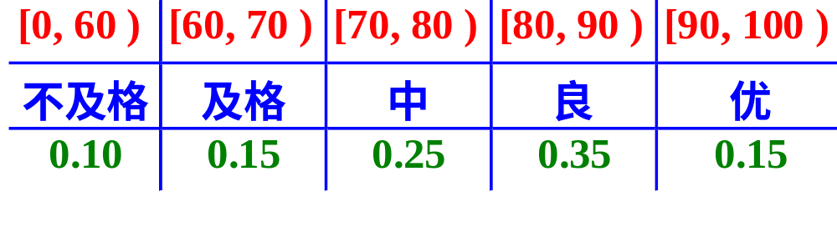
最佳判定树
考试成绩分布表
编制一个百分制转成五级分制的程序，怎么设计程序，比较次数最少？提高程序运行效率

Slide 6
判定树
<
≥
<60?
<
≥
不及格
<70?
0.10
<
≥
及格
<80?
0.15
<
≥
中
<90?
0.25
良
优
0.35
0.15
WPL = 0.10*1+0.15*2+0.25*3+0.35*4+0.15*4
= 3.15

Slide 7
<
≥
<80?
<
≥
<
≥
<70?
<90?
<
≥
<60?
中
良
优
0.25
0.35
0.15
不及格
及格
0.10
0.15
WPL = 0.10*3+0.15*3+0.25*2+0.35*2+0.15*2
= 0.3+0.45+0.5+0.7+0.3 = 2.25
怎么找比较次数最少的结构？最佳判定树？
小的放到下边离根远点

Slide 8
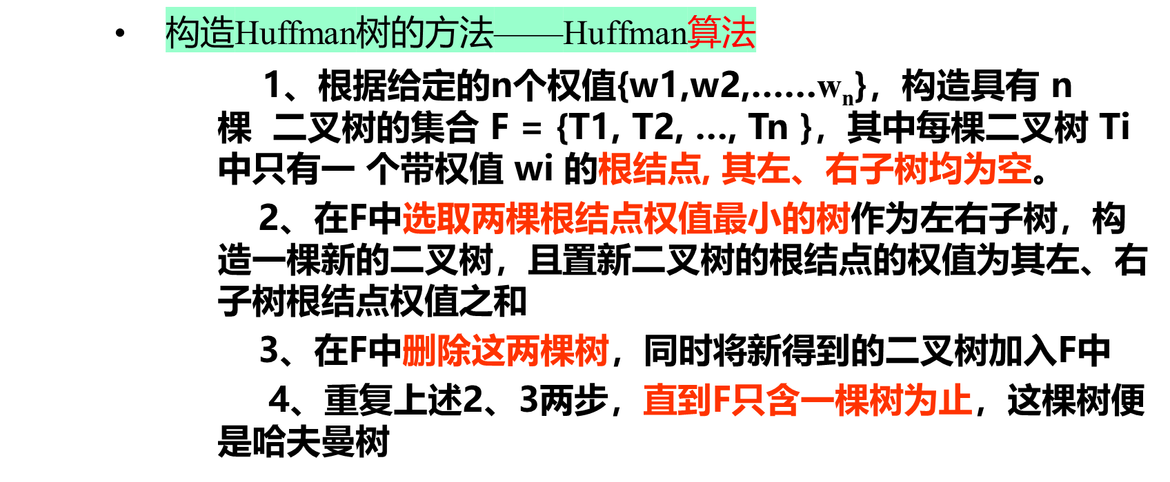
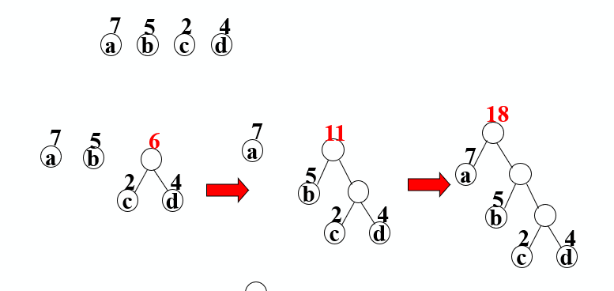
哈夫曼树的构造过程
基本思想：使权大的结点靠近根

Slide 9
哈夫曼树的构造过程
7
5
2
4
a
b
c
d
18
7
5
6
7
11
a
b
a
7
2
4
5
a
c
d
b
5
2
4
b
c
d
2
4
c
d
7
a
5
b
2
4
c
d

Slide 10
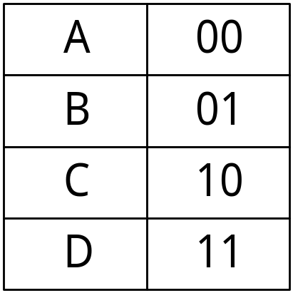
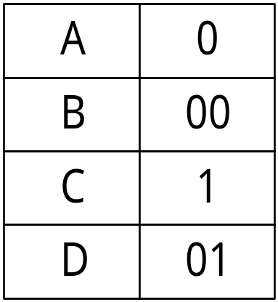
哈夫曼树应用实例－－哈夫曼编码
在远程通讯中，要将待传字符转换成二进制的字符串，怎样编码才能使它们组成的报文在网络中传得最快？
ABACCDA
000110010101100
000011010
出现次数较多的字符采用尽可能短的编码

Slide 11
哈夫曼树应用实例－－哈夫曼编码
ABACCDA
0000
AAAA ABA BB
重码
000011010
关键：要设计长度不等的编码，则必须使任一字符的编码都不是另一个字符的编码的前缀－前缀编码

Slide 12
ABACCDA
采用二叉树设计前缀编码
A—0
B—110
C—10
D—111
1
0
0110010101110
A
1
0
C
左分支用“0”
右分支用“1”
0
1
B
D
由于每个字符都是叶子结点，不可能出现在根结点到其它字符结点的路径上，所以一个字符的Huffman编码不可能是另一个字符的Huffman编码的前缀。

Slide 13
哈夫曼编码的译码过程
分解接收字符串：遇“0”向左，遇“1”向右；一旦到达叶子结点，则译出一个字符，反复由根出发，直到译码完成。
0110010101110
1
0
A
1
0
C
0
1
B
D
ABACCDA
特点：每一码都不是另一码的前缀，绝不会错译! 称为前缀码

Slide 14
哈夫曼编码的构造
基本思想：概率大的字符用短码，小的用长码，构造哈夫曼树
例：某系统在通讯时，只出现C，A，S，T，B五种字符，其出现频率依次为2，4，2，3，3，试设计Huffman编码。
T 00
B 01
A 10
C 110
S 111
14
1
0
6
8
0
1
0
1
3
3
4
4
0
1
T
B
A
2
2
C
S

Slide 15
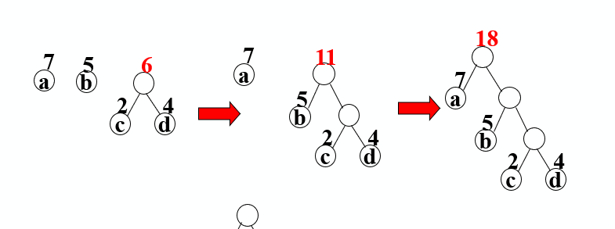
哈夫曼树构造算法的实现
一棵有n个叶子结点的Huffman树有 个结点
2n-1
采用顺序存储结构——一维结构数组HT[i]
结点类型定义
typedef struct
{ int weight;
int parent,lchild,rchild;
}*HuffmanTree;

Slide 16
哈夫曼树构造算法的实现
1)初始化HT[1..2n-1]：lch=rch=parent=0
2)输入初始n个叶子结点：置HT[1..n]的weight值
3)进行以下n-1次合并，依次产生HT[i]，i=n+1..2n-1：
3.1)在HT[1..i-1]中选两个未被选过的weight最小的两个结点HT[s1]和HT[s2] (从parent = 0 的结点中选)
3.2)修改HT[s1]和HT[s2]的parent值： parent=i
3.3)置HT[i]：weight=HT[s1].weight + HT[s2].weight ,
lch=s1, rch=s2

Slide 17
例:设n=4, w={70,50,20,40}
试设计 huffman code (m=2*4-1=7)
70
a
 | weight | parent | lch | rch
1 | 70 | 0 | 0 | 0
2 | 50 | 0 | 0 | 0
3 | 20 | 0 | 0 | 0
4 | 40 | 0 | 0 | 0
5
6
7
50
b
20
40
c
d
 | weight | parent | lch | rch
1 | 70 | 7 | 0 | 0
2 | 50 | 6 | 0 | 0
3 | 20 | 5 | 0 | 0
4 | 40 | 5 | 0 | 0
5 | 60 | 6 | 3 | 4
6 | 110 | 7 | 2 | 5
7 | 180 | 0 | 1 | 6

Slide 18
算法
void CreatHuffmanTree (HuffmanTree HT,int n){
if(n<=1)return;
m=2*n-1;
HT=new HTNode[m+1];//0号单元未用，HT[m]表示根结点
for(i=1;i<=m;++i)
{HT[i].lch=0;HT[i].rch=0;HT[i].parent=0;}
for(i=1;i<=n;++i)cin>>HT[i].weight;

Slide 19
for( i=n+1;i<=m;++i) //构造 Huffman树
{ Select(HT,i-1, s1, s2);
//在HT[k](1≤k≤i-1)中选择两个其双亲域为0,
// 且权值最小的结点,
// 并返回它们在HT中的序号s1和s2
HT[s1].parent=i; HT[s2] .parent=i;
//定双亲， 表示从F中删除s1,s2
HT[i].lch=s1; HT[i].rch=s2 ;
//s1,s2分别作为i的左右孩子
HT[i].weight=HT[s1].weight + HT[s2] .weight;
//i 的权值为左右孩子权值之和
}
}

Slide 20
void CreatHuffmanCode(HuffmanTree HT, HuffmanCode &HC, int n){
//从叶子到根逆向求每个字符的赫夫曼编码，存储在编码表HC中
HC=new char *[n+1]; //分配n个字符编码的头指针矢量
cd=new char [n]; //分配临时存放编码的动态数组空间
cd[n-1]=’\0’; //编码结束符
for(i=1; i<=n; ++i){ //逐个字符求赫夫曼编码
start=n-1; c=i; f=HT[i].parent;
while(f!=0){ //从叶子结点开始向上回溯，直到根结点
--start; //回溯一次start向前指一个位置
if (HT[f].lchild= =c) cd[start]=’0’; //结点c是f的左孩子，则生成代码0
else cd[start]=’1’; //结点c是f的右孩子，则生成代码1
c=f; f=HT[f].parent; //继续向上回溯
} //求出第i个字符的编码
HC[i]= new char [n-start]; // 为第i 个字符编码分配空间
strcpy(HC[i], &cd[start])； //将求得的编码从临时空间cd复制到HC的当前行中
}
delete cd; //释放临时空间
} // CreatHuffanCode
14
1
0
6
8
1
0
1
0
3
3
4
4
0
1
T
B
A
2
2
C
S

Slide 21
哈夫曼编码的几点结论
哈夫曼编码是不等长编码
哈夫曼编码是前缀编码，即任一字符的编码都不是另一字符编码的前缀
哈夫曼编码树中没有度为1的结点。若叶子结点的个数为n，则哈夫曼编码树的结点总数为 2n-1
发送过程：根据由哈夫曼树得到的编码表送出字符数据
接收过程：按左0、右1的规定，从根结点走到一个叶结点，完成一个字符的译码。反复此过程，直到接收数据结束

Slide 22
小结
. 熟练掌握：哈夫曼树的实现方法、构造哈夫曼编码的方法

Slide 23
小结
1、定义和性质
树
顺序结构
2、存储结构
二叉链表
链式结构
森林
二叉树
三叉链表
先序遍历
3、遍历
中序遍历
后序遍历
4、线索化：线索树
哈夫曼树
哈夫曼编码

